Slide 1
TIVIO
PREV LOW VOL
APRESENTAÇÃO FUNDOS
Setembro de 2026

Slide 2
Informações Gerais
AuM por vertical
+R$ 31 bi
Ativos
sob gestão
+40
Proﬁssionais
de Investimento
27
Anos de
história
^{R$}31 bi
3,3%
Turnover
Data base: 30/09/2026
2

Slide 3



Características & performance
Estratégia do fundo O TIVIO PREV LOW VOL ITAU é um fundo multimercado que busca obter retornos acima de seu benchmark com foco na preservação de capital, principalmente em períodos de maior volatilidade nos mercados. Adota estratégias de investimento baseado em temas estruturais e táticos, operando diversas classes de ativos mas principalmente renda fixa local e com alocação dinâmica do risco em cada um dos books dependendo do ciclo de mercado.
Patrimônio Líquido
Patrimônio Médio (12 meses)
Volatilidade (12 meses)
Público Alvo
Benchmark
R$ 588.420.894,04
R$ 636.954.781,61
0,93%
Investidor Profissional
CDI
Características
Performance
Dados do fundo
Categoria
Informação
Gestor
TIVIO CAPITAL
Administrador
INTRAG DTVM LTDA.
Custodiante
ITAU UNIBANCO S.A.
Classificação ANBIMA
PREVIDÊNCIA MULTIMERCADOS LIVRE
Data de Início
22/12/2022 (1ª integralização).
O fundo foi transferido para a
gestão da
Tivio
Capital em 09/03/2026.
Taxas
Taxa Global
0,80% a.a.
Taxa de Performance
-
Aplicação Mínima Inicial
R$ 1,00
 | Mês | Ano | 12M | 24M | 36M | Desde o Início
Fundo | 1,53% | 10,25% | 14,11% | 28,16% | 41,67% | 56,22%
CDI | 1,08% | 10,51% | 14,48% | 29,70% | 44,04% | 58,82%
Alfa | 0,45% | -0,26% | -0,37% | -1,55% | -2,37% | -2,60%
% | 141,23% | 97,54% | 97,44% | 94,79% | 94,62% | 95,58%
Movimentação Mínima
R$ 1,00
Valor mínimo de permanência
R$ 1,00
Cotização
Aplicações (Cotização/Liquidação)
D+0
Resgates (Cotização/Liquidação)
D+2/D+2 (D+4)
Data base: 30/09/2026
3

Slide 4
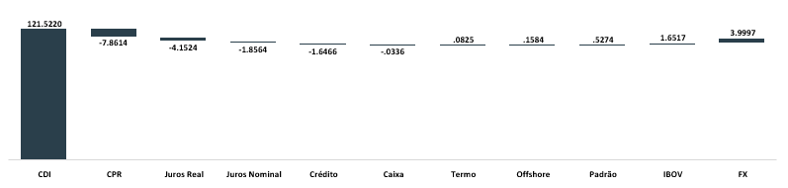
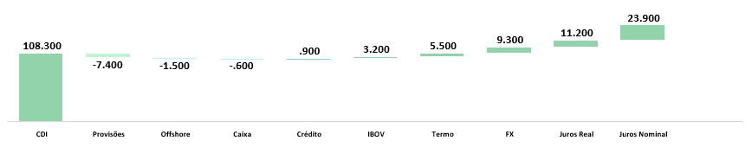
Estratégia
Composição da Rentabilidade Mensal (bps)*
Alocação por tipo de ativo (% PL)
PnL (bps)
Estratégia | Alpha | Bench | Total
Juros Nominal | 23,9 | 2,0 | 25,9
Juros Real | 11,2 | 5,6 | 16,8
FX | 9,3 | 0,0 | 9,3
Termo | 5,5 | 3,7 | 9,2
IBOV | 3,2 | 0,0 | 3,2
Crédito | 0,9 | 20,1 | 21,0
Caixa | - 0,6 | 77,2 | 76,6
Offshore | - 1,5 | 0,0 | - 1,5
Provisões | - 7,4 | - 0,3 | - 7,7
Total | 44,5 | 108,3 | 152,8
*A rentabilidade apresentada considera o período a partir de 09/03/2026, data da transferência da gestão do fundo para a Tivio Capital.
4
Data base: 30/09/2026

Slide 5
Setembro de 2026
Top 5
Top 5 maiores exposições do portfólio
Top 5 contribuições de performance attribution (bps)
Data base: 30/09/2026
5

Slide 6
Comentário do Gestor
TIVIO PREV LOW VOL
Setembro de 2026

Slide 7
Setembro de 2026
Comentário do Gestor
O mês de setembro foi marcado pela continuidade do movimento de alta nas taxas de juros globais. Nos Estados Unidos, o principal evento do período foi a decisão do Federal Reserve de elevar a taxa básica de juros em 25 pontos-base, movimento que refletiu a preocupação da autoridade monetária com a persistência das pressões inflacionárias, impulsionadas entre outros fatores pela alta dos preços de energia em meio à manutenção das tensões geopolíticas no Oriente Médio. Receios de um ciclo de aperto monetário mais intenso impulsionaram o dólar, levando a um aumento da aversão a risco nos mercados.
No Brasil, os investidores acompanharam os desdobramentos do cenário eleitoral, que passou a exercer influência crescente sobre os preços dos ativos à medida que se aproxima o primeiro turno das eleições presidenciais. No campo econômico, o Copom deu continuidade ao ciclo de flexibilização monetária, reduzindo a taxa Selic e reforçando a percepção de desaceleração gradual da atividade doméstica. Entretanto, a divulgação de indicadores de inflação acima das expectativas e a persistência de desafios fiscais mantiveram maior cautela em relação ao espaço para cortes adicionais. Apesar da volatilidade observada ao longo do mês, o desempenho dos ativos brasileiros foi favorecido pela melhora do apetite global por risco na reta final do período, pela perspectiva de continuidade da queda dos juros domésticos e pelo alívio trazido pelos dados mais benignos de inflação nos Estados Unidos, permitindo recuperação expressiva da bolsa brasileira e valorização dos ativos de risco locais.
O fundo teve performance acima do benchmark no mês passado, com contribuições positivas dos books de renda fixa, moedas, renda variável e crédito, e contribuição negativa do book offshore.
No book de renda fixa, aproveitamos o fechamento das taxas durante o mês para reduzir na margem nossa exposição, aproveitando para migrar de volta parte de nossa exposição em juros nominais para reais. Entendemos que embora o processo de desaceleração da economia tende a se intensificar, mesmo considerando os inúmeros estímulos fiscais implementados pelo governo visando as eleições, as leituras de inflação devem voltar a acelerar por conta da reversão do bônus do Itaipu, do potencial impacto do El Nino e da sazonalidade, além de eventuais repasses nos preços da alta recente do petróleo. Nas estratégias de valor relativo, continuamos com as estratégias de venda de inflação implícita, de venda de inclinação na curva de juros nominais, e aplicada em taxas forwards (FRAs). Compramos também opções de Copom que se beneficiam de uma eventual aceleração no ritmo de cortes após as eleições.
No book de moedas, continuamos com posições compradas no real e no iene, e vendidas no euro e peso mexicano.
No book de renda variável, continuamos com uma posição comprada no Ibovespa via estrutura de opções.
No book offshore, iniciamos uma posição tática aplicada nos Treasuries americanos.
No book de crédito, continuamos com uma alocação estrutural menor, focada em bancários de melhor qualidade e mais reduzida em corporativos.
Data base: 30/09/2026
7

Slide 8






Disclaimer
Este material foi elaborado pela Tivio Capital Distribuidora de Títulos e Valores Mobiliários S.A. e possui caráter meramente informativo. Não constitui oferta, recomendação ou aconselhamento de investimento.
Antes de investir, leia a lâmina de informações básicas, se aplicável, o regulamento, o formulário de informações complementares, seus anexos e apêndices. Esses documentos e informações sobre tributação estão disponíveis em tivio.com/fundos/ e tivio.com/documentos/.
Os investimentos envolvem riscos. Consulte os documentos do fundo para conhecer sua estratégia, público-alvo, condições e principais fatores de risco.
Rentabilidade obtida no passado não representa garantia de resultados futuros. A rentabilidade divulgada não é líquida de impostos. Os investimentos em fundos não são garantidos pelo administrador, pelo gestor, por qualquer mecanismo de seguro ou pelo Fundo Garantidor de Crédito – FGC.
A Tivio Capital Distribuidora de Títulos e Valores Mobiliários S.A. integra o conglomerado prudencial liderado pelo Banco Bradesco S.A.
TIVIO PREV LOW VOL
Setembro de 2026
tivio.com/fundos
SAC: 0800 704 8383 Atendimento 24 horas
Ouvidoria: 0800 727 9933 Atendimento das 9h às 18h, de segunda a sexta-feira, exceto feriados nacionais
RATING S&P:
brAMP1
Informações disponíveis em spglobal.com

